Slide 1
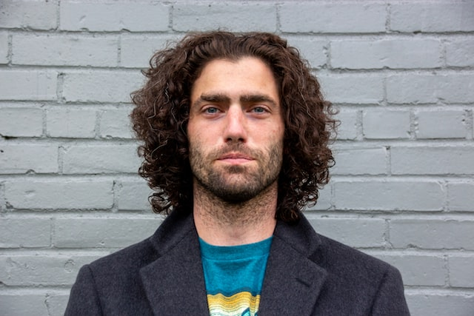
احمد عبدالرحمن
عنوان السكن
العمر
رقم الهاتف
البريد الإلكتروني
لمشاهدة أمثلة للهدف المهني ادخل على موقع صمم لي سيفي من الرابط التالي
https://bitly.com/resumeobj
الهدف المهني هو سطر أو سطرين تكتبه في بداية سيرتك الذاتية لتوضيح سبب ملاءمتك للمنصب المتاح. أما ملخص السيرة الذاتية أيضاً حوالي سطرين في بداية السيرة الذاتية، يتضمن عرض موجز للخبرات العملية التي تطابق متطلبات الوظيفة
اللغـات
العربيـة
الإنجليزية
الإسبانية
اسم الشركة / المؤسسة
تخصص : وصف بعض المهام التي كنت تنجزها في المنصبب الموكل لك (نص وهمي)
أيضا النتائج التي حققتها.
أيضا النتائج التي حققتها.
2020
2017
المهارات
Microsoft Office
PHP
SEO
إسم الشركة / المؤسسة
تخصص : وصف بعض المهام التي كنت تنجزها في المنصب الموكل لك (نص وهمي)
أيضا النتائج التي حققتها.
أيضا النتائج التي حققتها.
2020
2017
Adobe Photoshop
Html5/css3
Facebook ADS
إسم الشركة / المؤسسة
تخصص : وصف بعض المهام التي كنت تنجزها في المنصب الموكل لك (نص وهمي)
أيضا النتائج التي حققتها.
أيضا النتائج التي حققتها.
إدارة الوقت
2020
2017
التواصل
التكيف السريع
الإهتمامـات والهوايـات
التعليم
القراءة
الرياضـة
السفــر
الأنترنـت
الدبلوم المحصل عليه وكذلك التخصص
إسم الكلية أو المدرسة العليا أو المعهد
2020
2017
الدبلوم المحصل عليه وكذلك التخصص
إسم الكلية أو المدرسة العليا أو المعهد
2020
2017
Notes:
جميع الحقوق محفوظة لموقع www.bestfreecv.com

Slide 2
© جميع الحقوق محفوظة https://bitly.com/resumeobj حقوق الطبع والنشر - يرجى قراءة هذه الرسالة هذه القوالب والخطابات المجانية للسيرة الذاتية هي ملك لشركة BAHLA66 SL يمكنك تنزيلها وتعديلها بحرية لاستخدامك الشخصي ولأغراض غير تجارية. لا يجوز إعادة بيع هذه النماذج تحت أي ظرف من الظروف. لا يجوز نسخ هذه المستندات ، أو أي جزء منها ، أو إعادة توزيعها أو استخدامها أو إعادة نشرها على مواقع ويب أخرى دون موافقة خطية مسبقة من BAHLA66 S.L. تذكر إزالة معلومات حقوق النشر هذه قبل تحرير وطباعة سيرتك الذاتية الشخصية . لأية أسئلة ، اكتب إلى bahla.works@gmail.com اكتشف المزيد من قوالب السيرة الذاتية على https://weldingjobs.pro/cv
Notes:
جميع الحقوق محفوظة لموقع
www.BestFreeCv.Com

